Slide 1
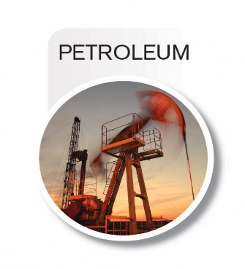

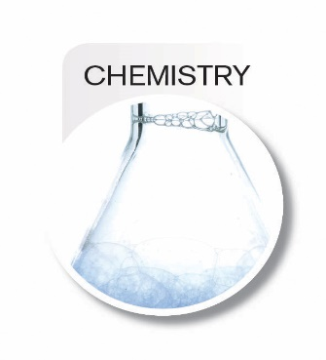

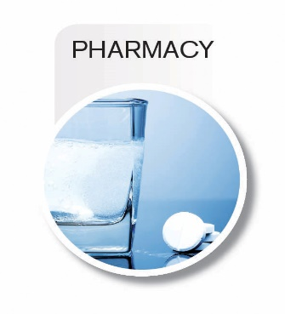
泡沫分析仪
全系列泡沫研究分析仪器

Slide 2




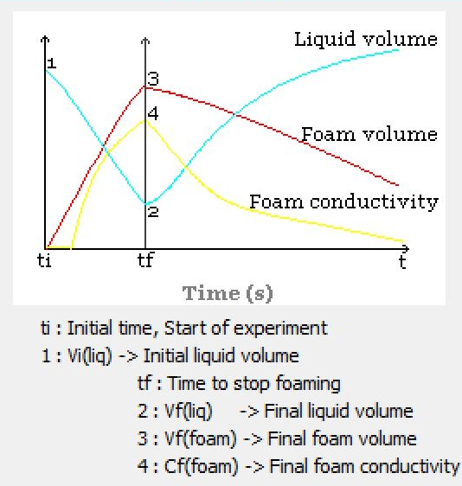
关于泡沫
工业应用中使用和开发了大量的发泡技术。因此，泡沫分析仪经常用于评价研究、开发和质量控制中的泡沫。
我司的FOAMSCAN™ 系列仪器将帮助客户轻松、精确地表征泡沫特性，并且有效缩短研发泡沫产品的配方周期和节约开发成本。
测试方法
仪器可复制或模拟泡沫产生方式。
在真实实验条件下:
气体通过中间介质被鼓入到液体里
机械搅拌法：混合器..
液体重复循环
卸压法: 油气行业，饮料行业...
我司泡沫仪还可以使用其他方式发泡，比如化学发泡反应，如橡胶, 聚氨酯… 或者 生物发泡法: 酵母、细菌…
测试还可在以下环境下执行：
最高实验温度达200°C
最大压力达100bars (1,450 psi)
提供全方位的测试数据
整个测试
泡沫体积/ 液体体积
泡沫含液比 （排水)
泡沫密度/稳定性
泡尺寸分析
泡沫形成期间
泡沫起泡能力
Bikerman指数
泡沫稳定期间
泡沫起泡能力
Bikerman指数
泡沫膨胀系数
泡沫电导
最大泡沫密度
泡沫稳定指数
先进的软件分析技术
图像分析软件精确的测量泡沫体积。
泡沫含液量和液体体积通过电极实时跟踪测试。
泡尺寸分析软件分析统计泡的尺寸和分布。
软件控制以下测试参数：
气体流量 / 搅拌速度
温度/ 压力
应用实例…
燃料配方: 燃料起泡能力，消泡剂测试。
原油: 鼓泡法和卸压法评价起泡能力，消泡剂测试。
化妆品: 根据含液量和泡沫尺寸以及泡毛稳定性评价泡沫质地。
苏打饮料，啤酒，香槟: 卸压法产生泡沫控制研究。
环境: 从土壤中或去污染料中提取的材料的泡沫研究。
化工: 用于制造品，洗涤剂及固体泡沫（水泥）应用的消泡剂的研究。

Slide 3

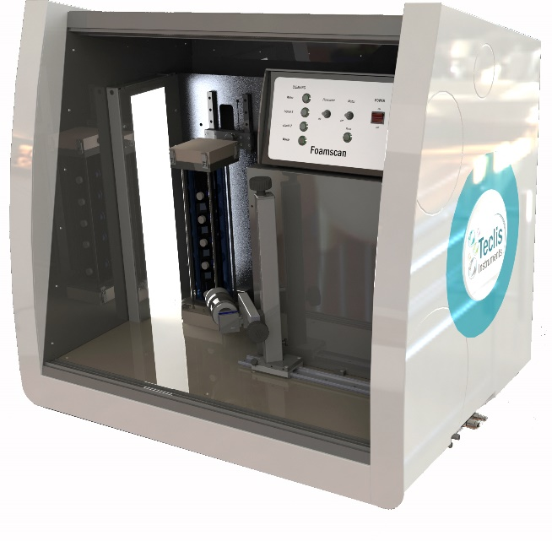
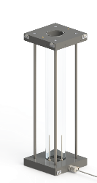
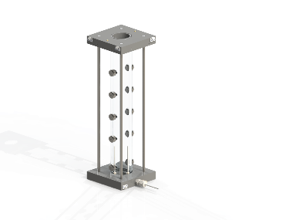
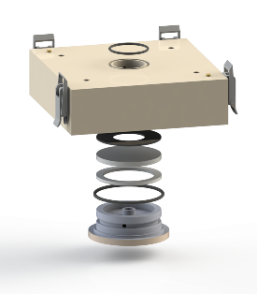
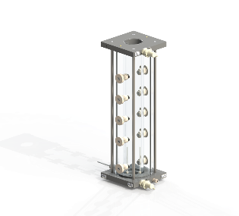
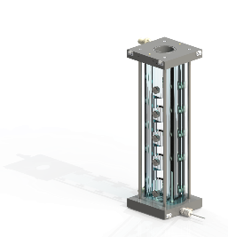
FOAMSCAN™
鼓气法
FOAMSCAN™泡沫分析仪旨在表征通过多孔介质向液体内注入一些气体而产生泡沫的特性。软件控制气体流速并实时分析泡沫体积。
用户可以根据不同应用选择不同的泡沫管。泡沫管可以整合以下功能：
不带导电电极的圆柱形单壁玻璃管
配备电导率电极以实时测量水性泡沫的液体含量
带有双层夹套玻璃管以控制泡沫研究期间的温度（可选：循环水浴）
配备4个棱镜，以配合泡沫尺寸分析（CSA）选项。
图像分析软件可实时精确地测试泡沫体积，而泡沫含液比和液体体积由电极确定。
在整个实验过程中，软件控制测试惨数：气体流速和温度。泡尺寸分析软件测量随时间变化地泡尺寸和分布。
FOAMSCAN™ 安置在保护外罩内，在实验中可避免光污染和保护仪器免受灰尘影响。
采用鼓气法生成泡沫FOAMSCAN™和用搅拌法生成泡沫的FOAMSPIN™ 可整合成在同一台仪器中。
直接测量获取的数据 | 通过数据计算获取的数据
泡沫体积 液体体积 泡沫含水量 气体流量 温度 泡沫电导率 | 气体体积 起泡能力 泡沫稳定性 泡沫中液体稳定性 泡沫密度 Bikerman 指数
应用
起泡能力: 洗发水、乳剂，咖啡，啤酒，添加剂和配方产品等
科学分析相关的感知测试
改善配方和表面活性剂筛选
技术规格
气体流量 | 100 ml/min; 500 ml/min ; 1000 ml/min ; 5000 ml/min （可根据应用选择不同量程流量）
液体体积 | 30-80 ml
气体类型 | 空气、氮气、氧气，二氧化碳等
选项 | 自动清洗、泡沫尺寸分析 (CSA)、搅拌选项和自动进样选项等

Slide 4


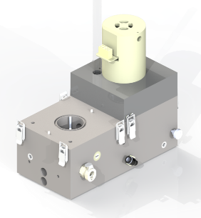
FOAMSPIN™
搅拌法
The FOAMSPIN™泡沫分析仪旨在评价泡沫特性，如起泡性和稳定性。
仪器通过直接或间接机械搅拌产生泡沫测试液体起泡能力。搅拌桨在仪器软件的控制下产生泡沫。根据产品粘度的不同，搅拌桨的最高转速可达 6 000RPM。
用户可以根据不同应用选择不同的泡沫管。泡沫管有以下功能：
不带导电电极的圆柱形单壁玻璃管
配备电导率电极以实时测量水性泡沫的液体含量
带有双层夹套玻璃管以控制泡沫研究期间的温度（可选：循环水浴）
配备4个棱镜，以配合泡沫尺寸分析（CSA）选项。
图像分析软件可实时精确地测试泡沫体积，而泡沫含液比和液体体积由电极确定。
在整个实验过程中，软件控制测试惨数：搅拌速度和温度。泡尺寸分析软件测量随时间变化地泡尺寸和分布。
FOAMSPIN™ 安置在保护外罩内，在实验中可避免光污染和保护仪器免受灰尘影响。
用搅拌法生成泡沫的FOAMSPIN™和采用鼓气法生成泡沫FOAMSCAN™可整合成在同一台仪器中。
直接测量获取的数据 | 通过数据计算获取的数据
泡沫体积 液体体积 泡沫含水量 搅拌转速 温度 泡沫电导 | 起泡能力 泡沫稳定性 泡沫中液体稳定性 泡沫密度
应用
起泡能力: 洗发水、乳剂，咖啡，啤酒，添加剂和配方产品等
科学分析相关的感知测试
改善配方和表面活性剂筛选
剪切法起泡研究
技术规格
搅拌转速 | 500 - 6 000 RPM，根据产品粘度
液体体积 | 90 - 180 ml (间接搅拌) / 80 - 110 ml (直接搅拌)
选项 | 自动清洗、泡尺寸分析 (CSA)、鼓气选项和自动进样选项等

Slide 5
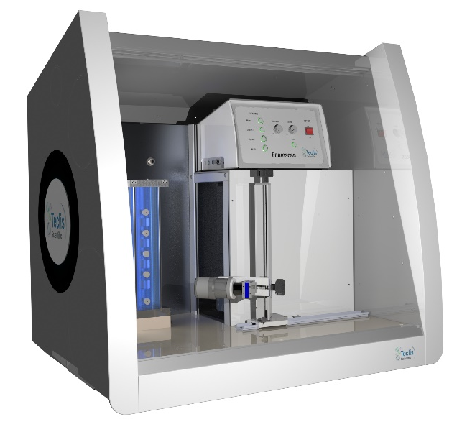
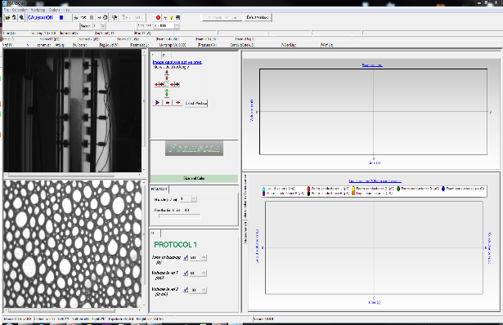
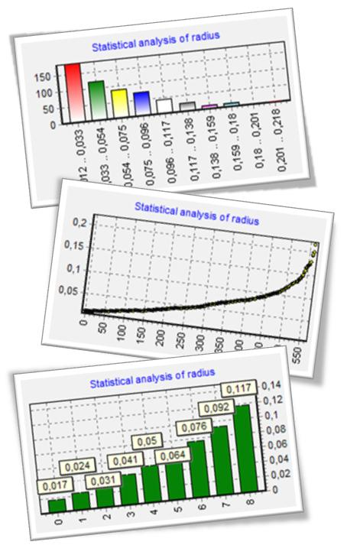
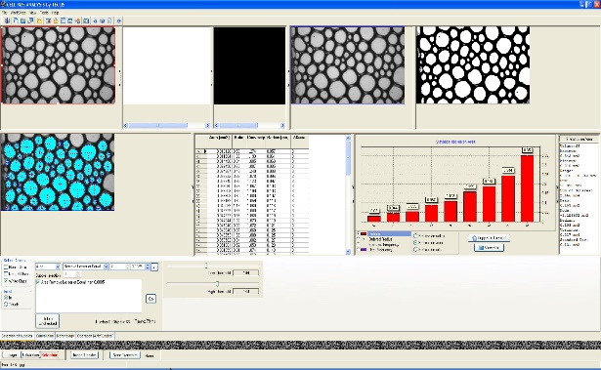
泡尺寸分析 （CSA）
照相机和软件
此模块配置额外的照相机，该照相机聚焦在泡沫管管体四个棱镜其中之一的棱镜视窗上（大约1cm2）。
照相机位于玻璃管附近，可以上下移动，以获取不同高度的样品信息，
泡图片由软件自动获取和存储。CSA软件将自动甄别出泡沫并计算泡的大小和分布。
结果以多种统计格式显示，可以导出为Excel文件：
泡半径的频率直方图
泡的有序半径从小到大排布
十分位数直方图的泡半径
…
KLEE: 自动清洗选项
泡沫分析仪外接水源。软件控制清洗系统（泡沫管上端安装清洗盖）执行清洗泡沫管操作。仪器测试单元安装了清洗蠕动泵。
此选项可以在测试前或者测试中由用户设定清洗程序，测试结束后自动执行清洗，无需对仪器进行任何拆卸。

Slide 6

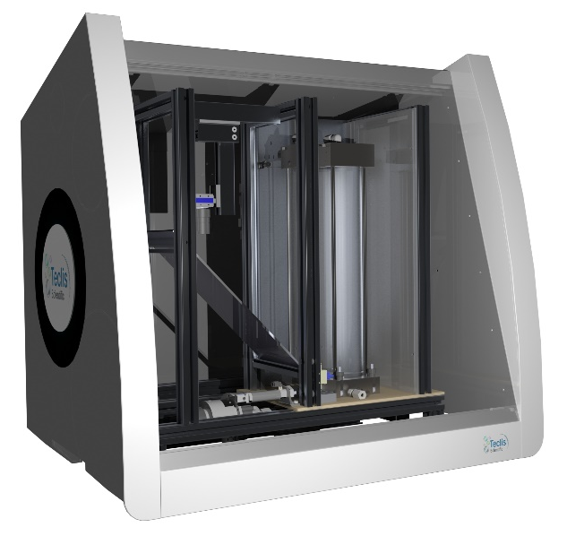
MINIJET™
喷射法
MINIJET™泡沫分析仪用来表征通过循环喷射液体产生泡沫的能力。
消泡剂自动注入功能和自动清洗功能已整合在测试仪器中。
蠕动泵驱动样品液成柱状直接从泡沫管上部喷射到管底部产生泡沫。
用户可以根据不同应用选择不同的泡沫管。泡沫管有以下功能：
不带导电电极的圆柱形单壁玻璃管
带有双层夹套玻璃管以控制泡沫研究期间的温度（可选：循环水浴）
配备4个棱镜，以配合泡沫尺寸分析（CSA）选项。
图像分析软件可实时精确地测试泡沫体积和液体体积。
消泡剂自动注入功能用于测试过程中自动注入消泡剂。测试结束后，清洗选项将自动清洗整个泡沫管。
MINIJET™ 泡沫分析仪安置在保护外罩内，在实验中避免光污染和保护仪器免受灰尘影响。
直接测量获取的数据
泡沫体积 液体体积 泡沫含水量 液体注入速度 温度
应用
所有喷射模式产生的泡沫研究
消泡剂测试
油&气领域, 燃料行业
家居 & 个人护理行业
技术规格
液体流速 | 100 - 1 000 ml/min
液体体积 | 100-200 ml
最大消泡剂量 | 1 ml

Slide 7
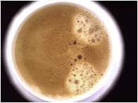
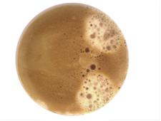
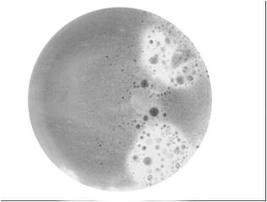
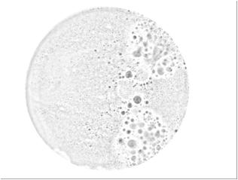
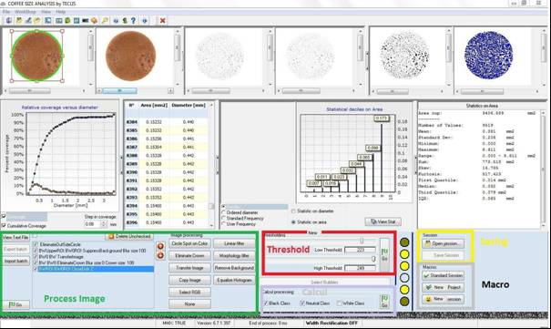
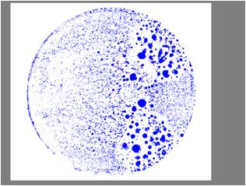
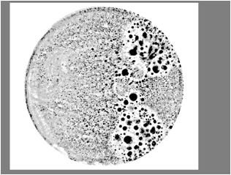
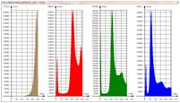
FOAMVIEW
研究外部产生的泡沫
FOAMVIEW 是研究外部产生泡沫的一个选项。特定的测量管或比色皿（适用于FOAMSCAN™和CSA测量）旨在方便载入和分析外部产生的泡沫 （这里的测量管比标款管长度要短）。
FOAMVIEW 软件可分析黑白或彩色图片的泡尺寸和其分布。
泡图像直接或通过棱镜间接获得。软件获取和保存图片。然后，并对图片进行处理，获取黑白图片以允许FOAMVIIEW软件统计分析：分布、尺寸，数量、面积…
结果以各种统计形式显示，可以Excel文件导出。
FOAMVIEW 选项可被整合到FOAMSCAN™仪器中。
咖啡泡沫分析范例
颜色转换
图像分析
二值化
黑白转换
统计分析
应用
食品，制药和化妆品行业的泡沫研究
改善配方和表面活性剂筛选

Slide 8
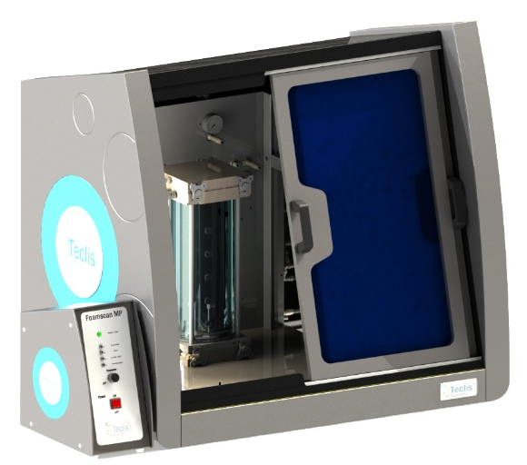
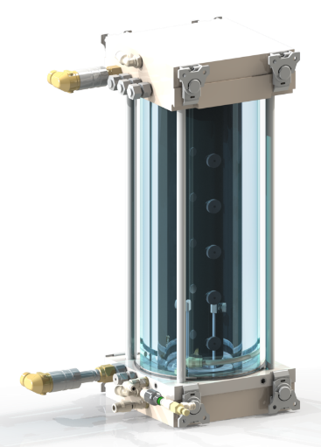
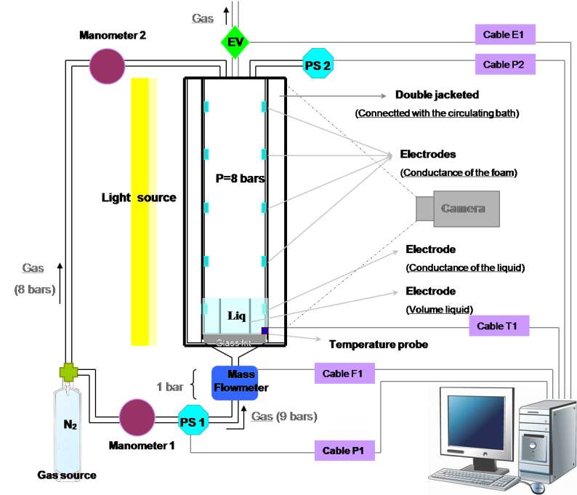
FOAMSCAN™ HTMP 高温加压
鼓气法
FOAMSCAN™ HTMP泡沫分析仪用于评价在高温和加压实验条件下，气体鼓进液体后，产生泡沫的能力。最高实验温度为 120°C，最高实验压力为 8 bar。
软件控制注入气体流速，并实时分析生成的泡沫体积。
FOAMSCAN™ HTMP配备三层夹套玻璃管，以控制温度（通过外接循环油浴）和压力。
此圆柱形测量管带有电极，以实时测量水基泡沫含液量。
FOAMSCAN™ HTMP安置在保护外罩内，在实验中可避免光污染和保护仪器免受灰尘影响。
直接测量获取的数据 | 通过数据计算获取的数据
泡沫体积 液体体积 泡沫含水量 气体流量 温度 压力 泡沫电导 | 气体体积 起泡能力 泡沫稳定性 泡沫中液体稳定性 泡沫密度
应用
石油化工
温度和压力对泡沫的影响
表面活性剂在困难条件下的起泡效能 (EOR研究)
技术规格
气体流量范围 | 500 ml/min ; 1000 ml/min ; 5000 ml/min （可根据应用选择不同量程流量 / 实际流速取决于温度和压力的设定条件)
气体类型 | 空气、氮气、氧气，二氧化碳等
工作温度范围 | 最高 120°C
工作压力范围 | 最高 8bar

Slide 9

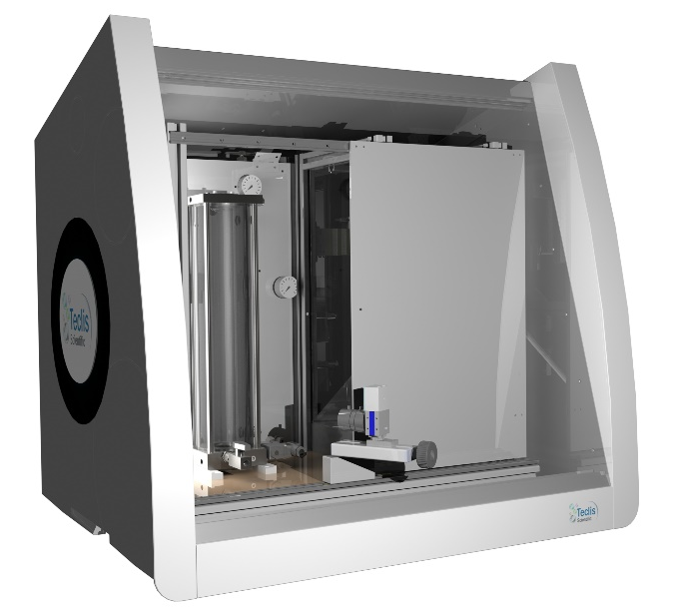
FOAMSCAN™ DEPR
卸压法
FOAMSCAN™ DEPR泡沫分析仪用于评价在高温和加压实验条件下，气体鼓进液体后，产生泡沫的能力。最高实验温度为 120°C，最高实验压力为 8 bar。
FOAMSCAN™ DEPR配备双层或三层夹套玻璃管，以控制温度（通过外接循环油浴）和压力。管内带有电极，以实时测量水基泡沫含液量。
质量流量控制器控制最大流量为500ml/min的流量通过泡沫管底部。实际气体流量范围视设定的温度和压力条件而定。泡沫管内的压力最高可达8 bar。在测试期间，仪器内的压力调节器可以控制和维持设定的实验压力。
FOAMSCAN™ DEPR安置在保护外罩内，在实验中可避免光污染和保护仪器免受灰尘影响。
直接测量获取 的数据 | 通过数据计算获取的数据
泡沫体积 液体体积 泡沫含液量 气体流量 温度 压力 | 气体体积 起泡能力 泡沫稳定性 泡沫中液体稳定性 泡沫密度
应用
非水泡沫
非水或水溶液中溶解的气体对泡沫的影响
溶剂的起泡能力
技术规格
气体流量范围 | 500 ml/min ; 1000 ml/min ; 5000 ml/min （可根据应用选择不同量程流量 / 实际流速取决于温度和压力的设定条件)
气体类型 | 空气、氮气、氧气，二氧化碳等
工作温度范围 | 最高 120°C
工作压力范围 | 最高 8bar

Slide 10
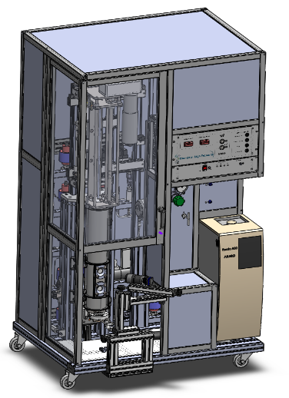
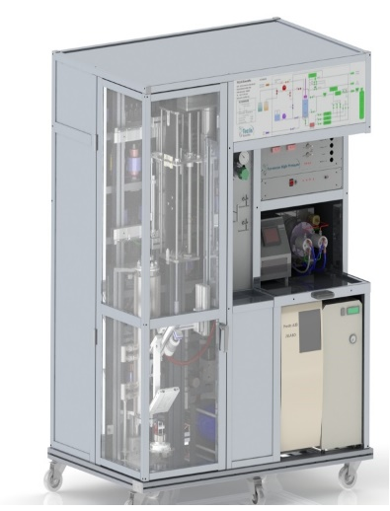
FOAMSCAN™ HTHP 高温高压
鼓气法
FOAMSCAN™ HTHP高温高压泡沫分析仪用于在评价在高温和加压实验条件下，被注入了气体的液体产生泡沫的能力。最高实验温度为 200°C，最高实验压力为 100 bar。
泡沫在镍合金金属管中产生。气体通过流量计穿过多孔介质注入到泡沫管中。管内的实验温度和压力实时显示在软件和仪器电子面板上。
实验温度有仪器自带的循环油浴控制。泡沫体积由泡沫探针跟踪测试。
泡的尺寸分析选项也整合在仪器中方便实测高温高压下泡的尺寸分布。
测试期间，测试压力和温度保持恒定。
测试结束后，仪器自动清洗泡沫管。
HTHP Standard
直接测量获取的数据 | 通过数据计算获取的数据
泡沫体积 液体体积 泡沫含液量 气体流量 温度 压力 | 气体体积 起泡能力 泡沫稳定性 泡沫中的液体稳定性 泡沫密度
HTHP supercritical CO₂
应用
石油化工
高温高压下的起泡性能
表面活性剂在困难条件下的起泡效能 (EOR研究)
超临界二氧化碳下的起泡剂效能
高温高压下的泡尺寸分布
技术规格
气体流量 | 500 ml/min (实际流速取决于温度和压力的设定条件)
气体类型 | 空气，氮气，二氧化碳，超临界二氧化碳
工作温度范围 | 最高 200°C
工作压力范围 | 最高 100bar

Slide 11
泡沫分析仪
技术特点
 | FOAMSCAN™ | FOAMSPIN™ | MINIJET™ | FOAMSCAN™ HTMP | FOAMSCAN™ DEPR | FOAMSCAN™ HTHP
编号 | FMS | FMSP | FMJT | FMS-HTMP | FMS-DEPR | FMS-HTHP
泡沫产生方式 | 鼓泡 / 搅拌 (选项) | 搅拌 | 液体喷射 | 鼓气 | 气体减压 | 鼓气
是否含泡沫管 | 不 | 不 | 是 | 是 | 是 | 是
液体体积 | 30-80ml | 直搅 80-110ml 非直搅 120-180ml | 100-200ml | 30-80ml | 30-80ml | 150ml
工作温度 | 最高 90°C | 最高 90°C | 最高 90°C | 最高 120 °C | 最高 120 °C | 最高 200 °C
最大压力 | 常压 | 常压 | 常压 | 8bar | 8bar | 100bar
气体类型 | Air, N₂, O₂, CO₂ | 无 | 无 | Air, N₂, O₂, CO₂ | Air, N₂, O₂, CO₂ | Air, N₂, O₂, CO₂
气体流量 / 搅拌速度 | 100-5000ml/mn | 500-6000RPM | 100-1000ml/mn | 100-5000ml/mn | 100-5000ml/mn | 100-5000ml/mn
消泡剂进样 | 选项 | 选项 | 是 | 无 | 无 | 无
自动清洗 | 选项 | 选项 | 是 | 是 | 是 | 是
自动进样 | 选项 | 选项 | 是 | 无 | 无 | 是
CSA泡尺寸分析 | 选项 | 选项 | 选项 | 选项 | 选项 | 是
照相机参数 | CCD 照相机 像素640x480 | CCD 照相机 像素640x480 | CCD 照相机 像素640x480 | CCD 照相机 像素640x480 | CCD 照相机 像素640x480 | CCD 照相机 像素640x480
系统环境 仪器不含计算机 | Windows XP, W7, W8, W10 32-64 bits | Windows XP, W7, W8, W10 32-64 bits | Windows XP, W7, W8, W10 32-64 bits | Windows XP, W7, W8, W10 32-64 bits | Windows XP, W7, W8, W10 32-64 bits | Windows XP, W7, W8, W10 32-64 bits
仪器尺寸 L / w / H (cm) | 77*43*69 | 77*43*69 | 77*43*69 | 77*46*69 | 77*46*69 | 107*84*182
重量 (整机) | ≈ 35kg | ≈ 35kg | ≈ 35kg | ≈ 45kg | ≈ 45kg | ≈ 150kg

